Slide 1
Ajuste de Curvas
Gerardo A. Rosetti M.
C.I 27668596

Slide 2
¿Qué es y para qué se Utiliza?
El ajuste de curvas es una técnica utilizada en matemáticas y estadísticas para encontrar una curva que mejor se adapte a un conjunto de datos. Esta curva se ajusta de manera óptima para representar la relación entre las variables en los datos, lo que permite predecir valores futuros o analizar el comportamiento de un fenómeno.
El ajuste de curvas es esencial para comprender y trabajar con conjuntos de datos, permitiendo la aproximación y manipulación de funciones que representan de manera precisa el comportamiento de los datos numéricos, lo que es fundamental para la resolución de problemas y la toma de decisiones en diversos campos científicos y de ingeniería.

Slide 3



Regresión Lineal
Si se desea encontrar una función lineal, con una desviación mínima. La función lineal determinada de esta manera se llama una recta de regresión.
La función lineal se expresa: con a y b constantes por determinar.
Desviación: donde L es el número de datos
La finalidad de la regresión lineal es la de ajustar una función lineal a puntos dados mediante el método de mínimos cuadrados.

Slide 4
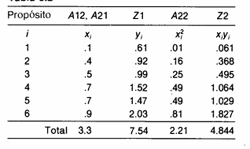



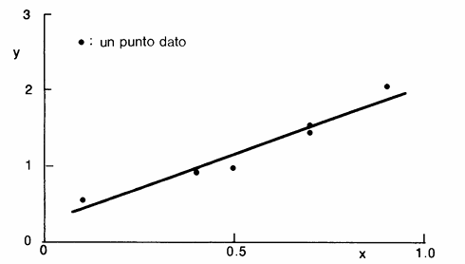
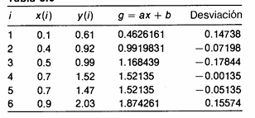
Regresión Lineal

Slide 5
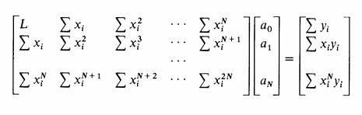

Ajuste de Curvas con un Polinomio de Orden Superior
El ajuste de polinomios es una extensión del ajuste de rectas y se basa en el método de mínimos cuadrados.
El número de puntos ajustados es generalmente mucho más grande que el orden del polinomio.
Con frecuencia, Ia ecuación lineal asociada con el ajuste de polinomios es demasiado vulnerable a los errores de redondeo.

Slide 6
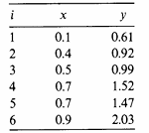
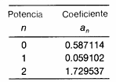


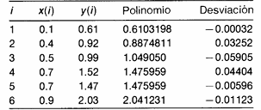
Ajuste de Curvas con un Polinomio de Orden Superior

Slide 7



Ajuste de Curvas Mediante una Combinación Lineal de Funciones Conocidas
El ajuste de curvas, incluyendo el ajuste de rectas y polinomios, se basa en el metodo de mInimos cuadrados.
Las funciones que aparecen en una combinaciôn lineal se pueden elegir, ya sea por experiencia o por razones teóricas.

Slide 8

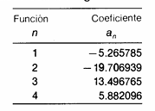
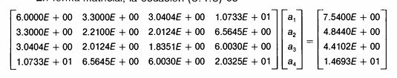

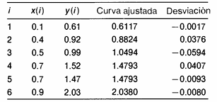
Ajuste de Curvas Mediante una Combinación Lineal de Funciones Conocidas

